Slide 1

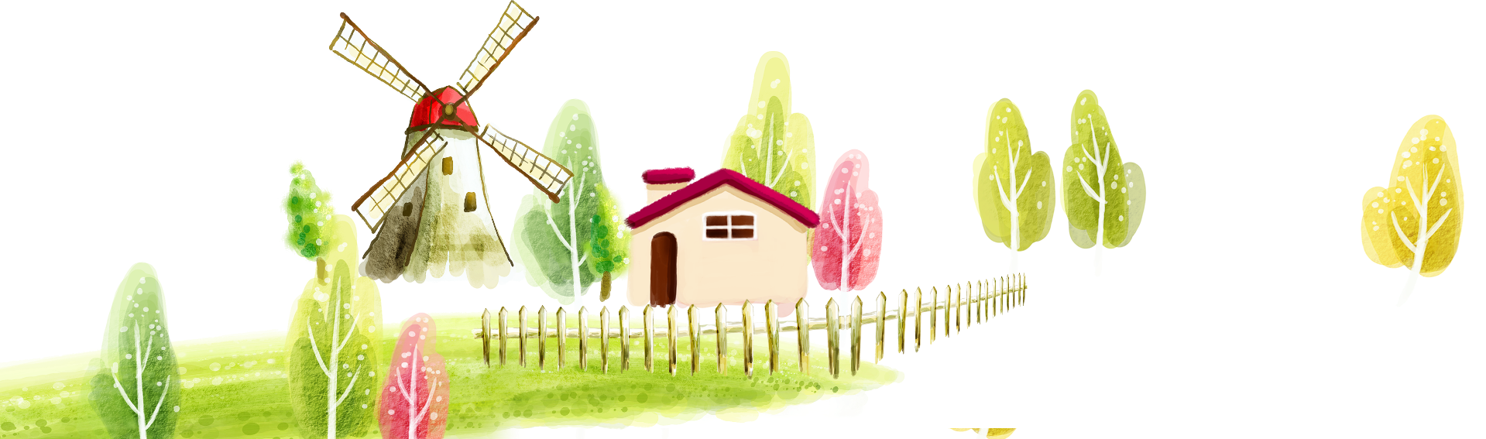
CHÀO MỪNG QUÝ THẦY CÔ GIÁO ĐÃ VỀ DỰ GIỜ TIẾT HỌC HÔM NAY
MÔN KHOA HỌC TỰ NHIÊN
LỚP 6D2

Slide 2


Slide 3








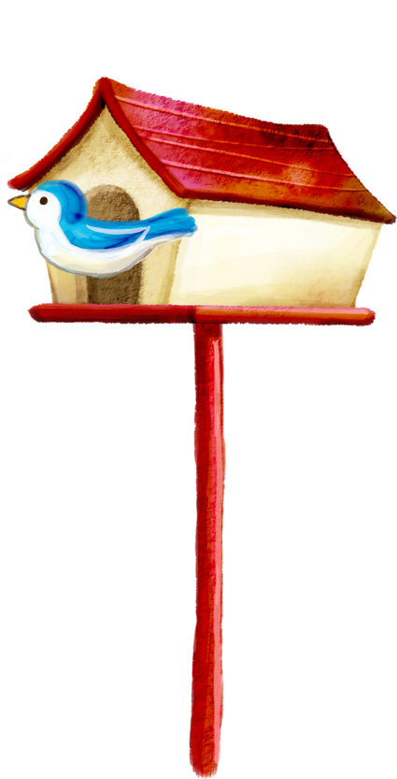







CHỦ ĐỀ: CÁC PHÉP ĐO
TIẾT 8-13. BÀI 3:
ĐO ĐỘ DÀI, KHỐI LƯỢNG VÀ THỜI GIAN

Slide 4

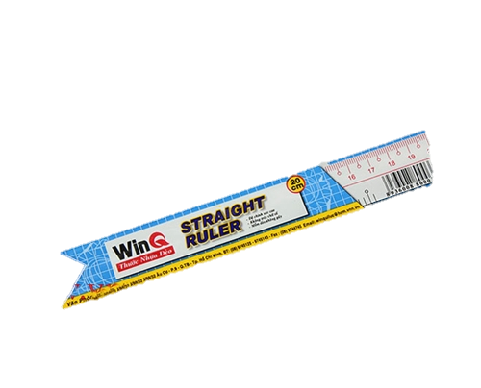
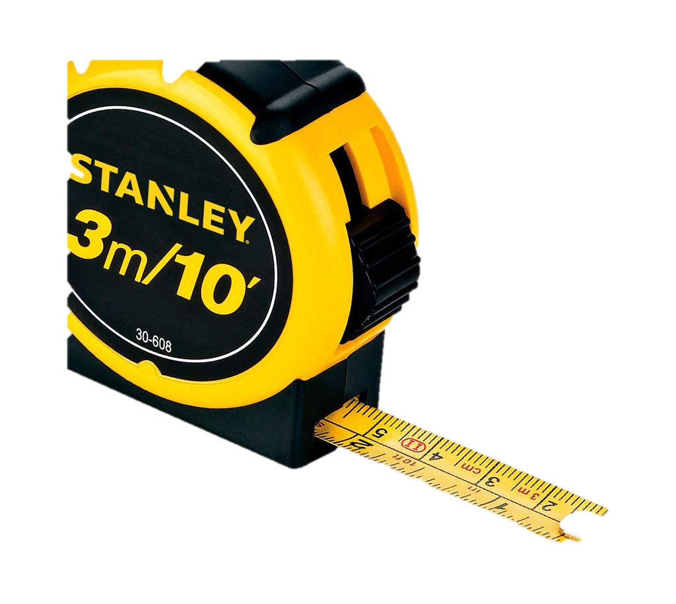
II. ĐO ĐỘ DÀI
PHIẾU HỌC TẬP KWL
K (Điều đã biết) | W (Điều muốn biết) | L (Điều đã học được)

Slide 5
1. Đơn vị đo chiều dài
- Đơn vị đo chiều dài thường dùng là mét, kí hiệu là m
- Ngoài ra còn các đơn vị đo chiều dài khác nữa như km, dm, cm, mm, nm,…..
BÀI TẬP
Đổi các đơn vị sau:
a. 1,25m = ..... dm b. 0,1dm = .... mm
c. ...... mm = 0,1m d. ......cm = 0,5dm

Slide 6
Bài tập: Đổi các đơn vị sau:
  1,25m = 12,5 dm
  0,1dm = 10 mm
  c. 100 mm = 0,1m
  d. 5 cm = 0,5dm

Slide 7
2. Cách đo chiều dài
- Giới hạn đo (GHĐ) của thước là chiều dài lớn nhất ghi trên thước
- Độ chia nhỏ nhất (ĐCNN) của thước là độ dài giữa 2 vạch chia liên tiếp trên thước

Slide 8


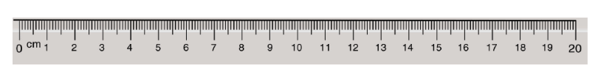

Xác định giới hạn đo (GHĐ) và độ chia nhỏ nhất (ĐCNN) của các thước sau:
a) GHĐ : 10cm
ĐCNN: 0,5cm
b) GHĐ : 15cm
ĐCNN: 1cm
b)
c)
c) GHĐ : 20cm
ĐCNN: 0,1cm
Nếu đo chiều dài lớp học, em có chọn thước hình c để đo không? Tại sao?

Slide 9
Hãy cho biết cách đo chiều dài bút chì trong trường hợp nào là đúng?
Hình 4.4 – 4.5 – 4.6

Slide 10

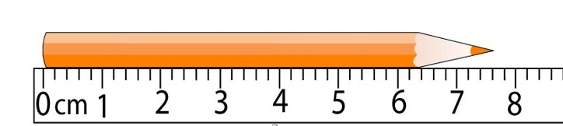
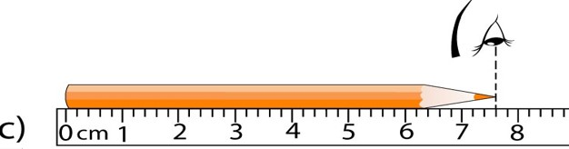
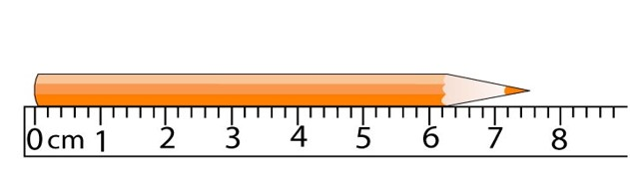
Các bước đo chiều dài một vật bằng thước:
- Ước lượng chiều dài cần đo để chọn thước đo thích hợp.
- Đặt thước dọc theo chiều dài cần đo, sao cho vạch số 0 của thước ngang với một đầu của vật.
- Mắt nhìn theo hướng vuông góc với cạnh thước đầu kia của vật
- Đọc và ghi kết quả đo theo vạch chia gần nhất với đầu kia của vật

Slide 11
HOẠT ĐỘNG NHÓM
+ NHÓM 1,3: Đo chiều dài cuốn sách giáo khoa khoa học tự nhiên 6
+ NHÓM 2,4: Đo chiều dài mặt bàn học lớp em.
+ NHÓM 5: Đo chiều dài chiếc bảng.

Slide 12


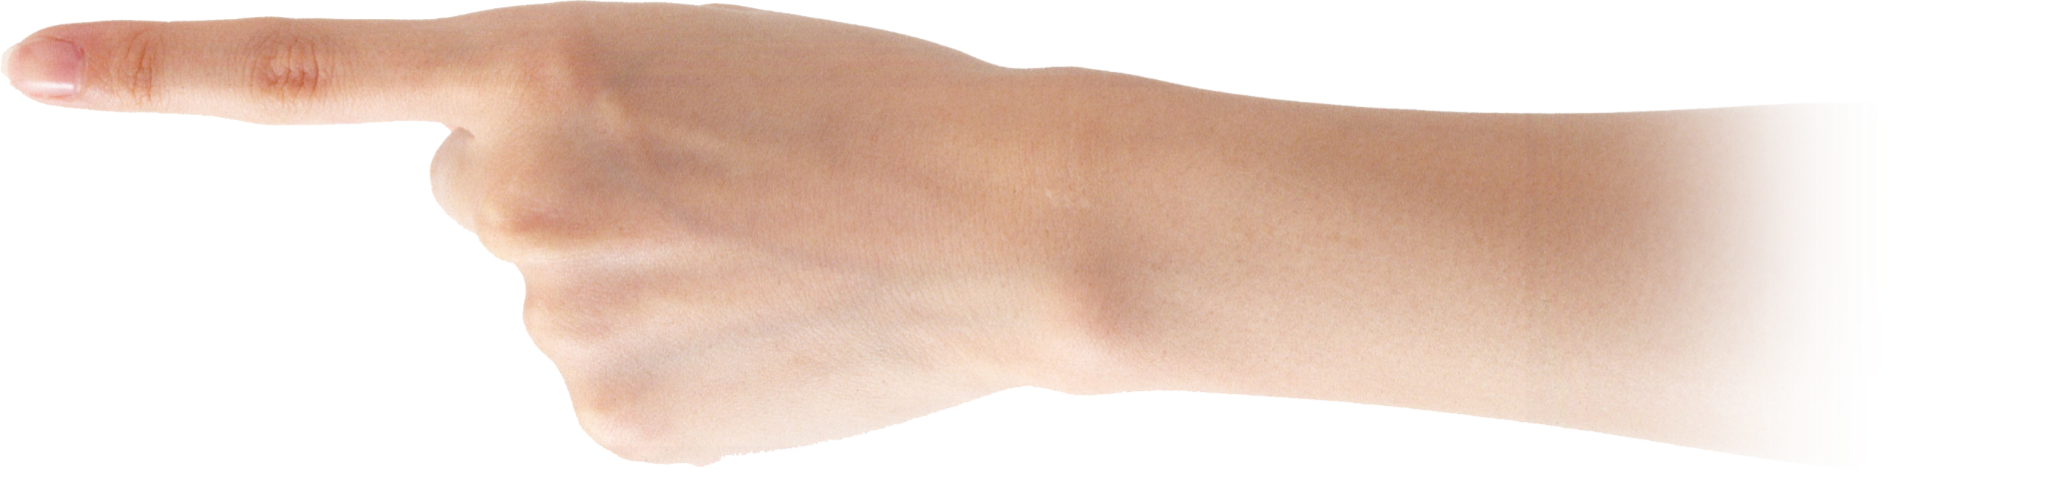
03
LUYỆN TẬP

Slide 13
Câu 1: Đơn vị nào sau đây là đơn vị đo chiều dài?
A. Mét (m)
B. kilogam (kg)
C. lít (l)
D. Mét khối (m³)

Slide 14
Câu 2. Giới hạn đo của thước là
A. độ dài giữa hai vạch chia liên tiếp trên thước.
B. độ dài nhỏ nhất ghi trên thước.
C. độ dài lớn nhất ghi trên thước.
D. độ dài giữa hai vạch chia bất kỳ ghi trên thước.

Slide 15

Câu 3. Xác định giới hạn đo (GHĐ) và độ chia nhỏ nhất (ĐCNN) của thước trong hình
GHĐ 10cm ; ĐCNN 0 cm
B. GHĐ 10cm ; ĐCNN 0,5cm.
C. GHĐ 10cm ; ĐCNN 1cm.
D. GHĐ 10cm ; ĐCNN 1mm.

Slide 16
Hãy cho biết cách đo chiều dài trong trường hợp nào nhanh và cho kết quả chính xác hơn? Tại sao?
Hình 4.3

Slide 17
Hãy cho biết cách đặt mắt khi đo chiều dài bút chì như thế nào là đúng?
Hình 4.4 – 4.5 – 4.6

Slide 18
………VẬN DỤNG………
CHUYÊN GIA TOÁN HỌC: Xác định đường kính nắp chai
01
ĐỀ XUẤT PHƯƠNG ÁN ĐO
02
TIẾN HÀNH ĐO

Slide 19
………GỢI Ý CÁC PHƯƠNG ÁN………
CHUYÊN GIA TOÁN HỌC: Xác định đường kính nắp chai
Đặt nắp lên giấy, dùng bút chì vẽ vòng tròn nắp chai trên giấy. Dùng kéo cắt vòng tròn. Gập đôi vòng tròn. Đo độ dài đường vừa gập, đó chính là đường kính nắp chai.
Đặt một đầu sợi dây tại một điểm trên nắp, di chuyển đầu dây còn lại trên vành nắp chai đến vị trí chiều dài dây lớn nhất. Dùng bút chì đánh dấu rồi dùng thước đo độ dài vừa đánh dấu, đó chính là đường kính nắp chai.
Đặt nắp chai trên tờ giấy, dùng thước và bút chì kẻ 2 đường thẳng song song tiếp xúc với nắp chai. Đo khoảng cách giữa 2 đường thẳng này, đó chính là đường kính nắp chai…

